Slide 1
AUTOR: GAVRILĂ ELENA-IRINA
PROFESOR LIMBA FRANCEZĂ
CLUBUL COPIILOR, MUNICIPIUL CÂMPINA, PRAHOVA
SITUER LES ANIMAUX DANS L’ESPACE
Niveau A1
AUGUST 2025

Slide 2
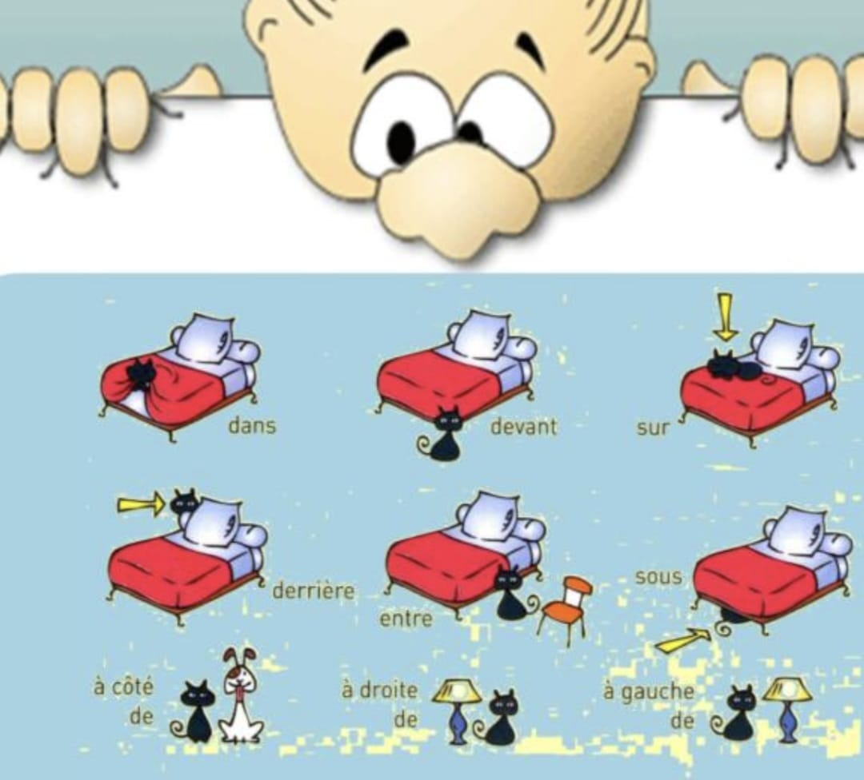
Lis bien chaque phrase et complète ou choisis la bonne réponse pour indiquer où se trouvent les animaux dans l’espace : (sur, sous, devant, derrière, entre, dans…).

Slide 3

Le chat est _______ la table.
a) sous
b) dans
Le chien est _______ le canapé.
a) sur
b) dans
Le lapin est _______ deux arbres.
a) entre
b) sous

Slide 4
La vache est _______ la maison.
a)devant
b) sous
Le cochon est _______ la porte.
a)devant
b) dans
Le lion est _______ la grotte.
a) sous
b) dans

Slide 5
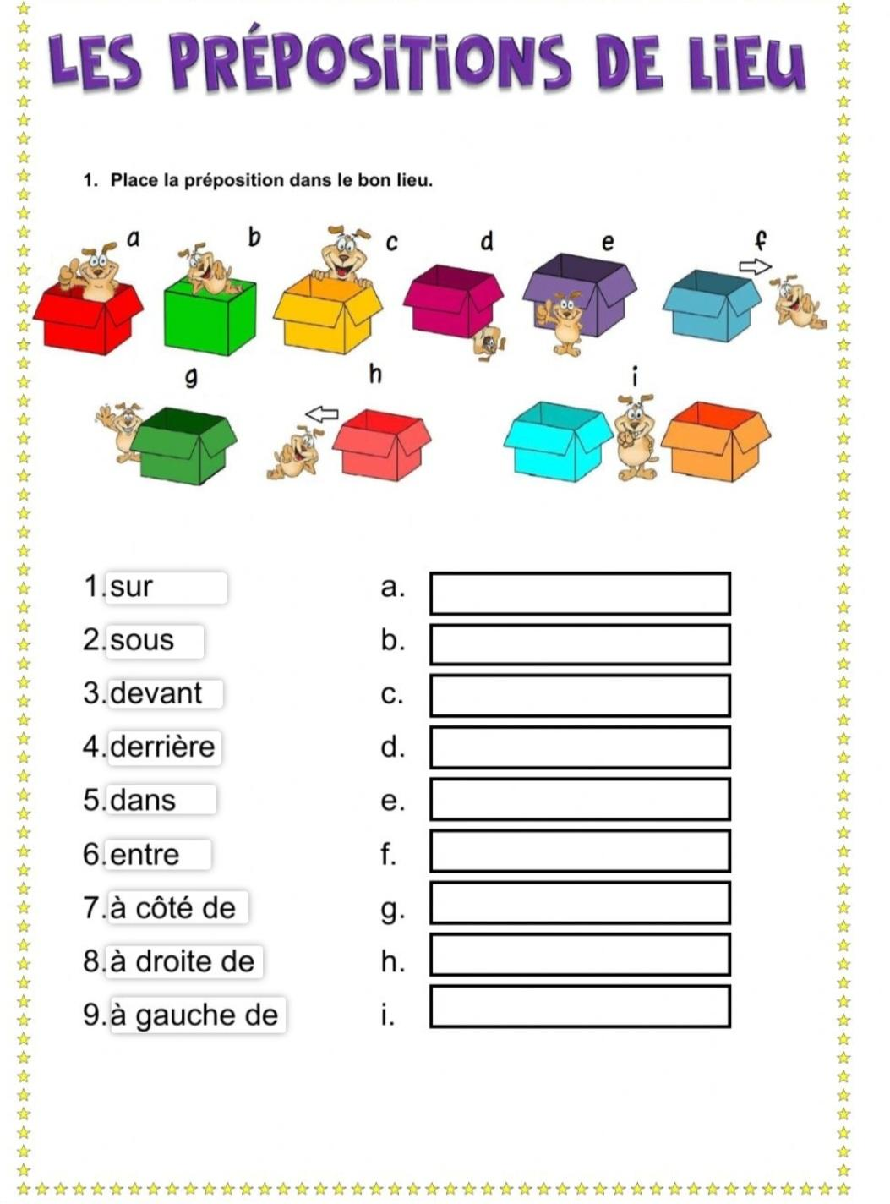

Slide 6
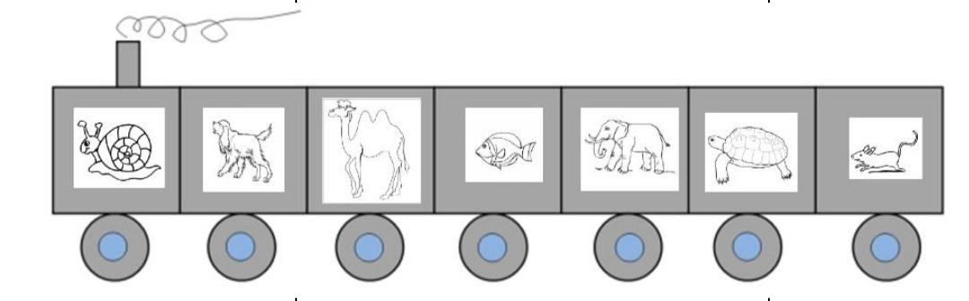
Regardez lʼimage et décrivez la position de chaque animal, en utilisant les prépositions de lieu
⁕lʼescargot = melcul
le chameau = cămila
la tortue = broasca țestoasă

Slide 7
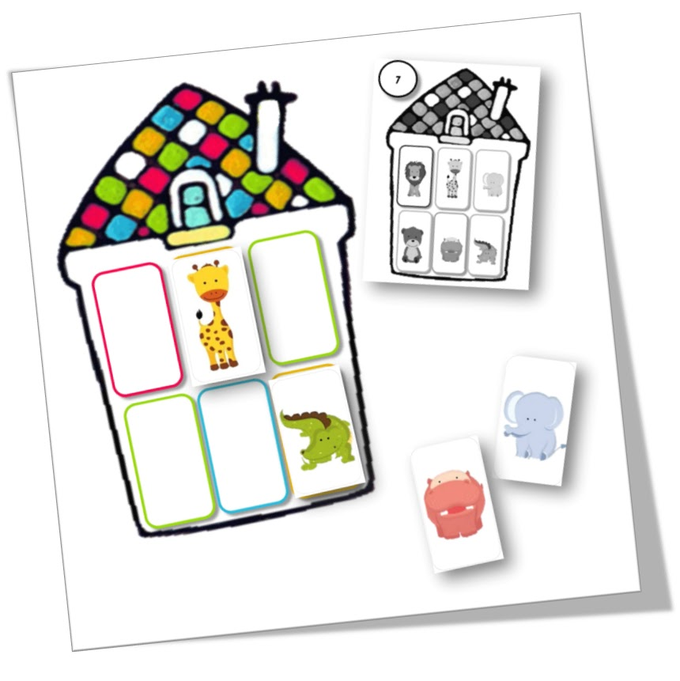
Le professeur propose aux élèves un jeu didactique , pour le repérage spatial. On donne aux élèves des indications spatiales pour ranger les animaux. Exemples :
⁕ le crocodile est en haut, à droite.
⁕ lʼéléphant est en bas, à gauche.

Slide 8

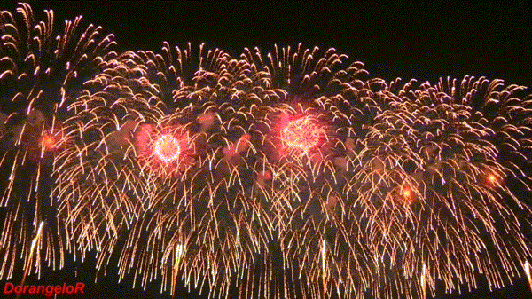




Félicitations!

